Slide 1
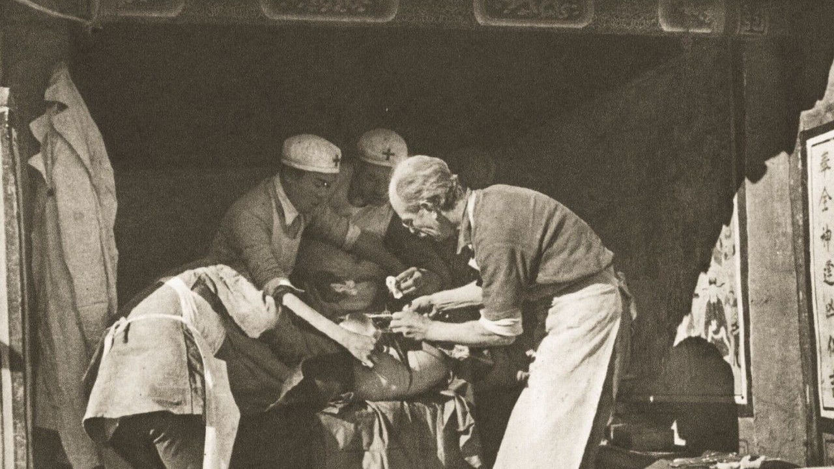
《纪念白求恩》
语文 七年级 上册 配人教版
主讲人：xippt
时间: xxx

Slide 2
三维目标
1．知识与技能目标：
引导学生理解并学习运用课文中出现的一些常见的重要词语(尤其是成语)；本文句式整齐，节奏明快有力，应让学生反复朗读，体会作者的思想感情和语言的说理力量。
2．过程与方法目标：
通过自主学习、讲授法，帮助学生理解本文叙议结合、以议为主的写作特点。
3．情感态度与价值观目标：
学习白求恩同志的毫不利己专门利人、对技术精益求精的崇高的国际主义和共产主义精神。

Slide 3
精彩课堂
“秋风吹着细雨，/延水奏着哀曲。/从遥远的五台山，/传来了悲痛的消息。/我们用无边的哀悼，/来纪念您！/这里——/河边的石头，/山上的野草，/也在为您流泪。/但是，亲爱的白求恩大夫。/您静静地安息吧！/在您的后面，全世界被压迫的兄弟，/已经起来了，/我们将追随您的光辉，/高举新医学的旗帜，/向白求恩开辟的道路，/勇往直前！/……”

Slide 4
精彩课堂
步骤一 知识梳理 夯实基础
1．作者简介
毛泽东(1893—1976)，字润之(原作咏芝，后改润之)，笔名子任。湖南湘潭人。中国革命家、战略家、理论家、诗人，中国共产党、中国人民解放军和中华人民共和国的主要缔造者和领袖，毛泽东思想的主要创立者。毛泽东被视为现代世界历史中最重要的人物之一，《时代》杂志将他评为“20世纪最具影响力100人”之一。

Slide 5
精彩课堂
2. 生难字词
（1）字音
冀（ ） 纯粹（ ）
殉职（ ） 狭隘（ ）
热忱（ ） 鄙薄（ ）
派遣（ ） 拈轻怕重（ ）
jì
cuì
xùn
ài
chén
bǐ
qiǎn
niān

Slide 6
精彩课堂
（2）词义
【鄙薄】轻视。
【殉职】为公务而牺牲生命。
【狭隘】心胸、气量、见识等不宽广。
【热忱】热情。忱，情意。
【拈轻怕重】接受工作时挑拣轻松的，害怕繁重的。拈，抓、捏。
【见异思迁】看到别的事物就改变原来的主意。文中指不安心工作，事业心不强。
【麻木不仁】本义是肢体麻木，没有感觉。文中指缺乏热情，对集体和人民的利益不关心。
【不足道】不值得一提。

Slide 7
精彩课堂
步骤二 整体感知 走进文本
1．范读课文。
2．提出问题：你能用一句话概括白求恩大夫是一个什么样的人吗？
3．讨论：把握课文中的关键句。
第1段：“一个外国人，毫无利己的动机，把中国人民的解放事业当作他自己的事业，这是什么精神？这是国际主义的精神，这是共产主义的精神，每一个中国共产党员都要学习这种精神。”

Slide 8
精彩课堂
第2段：“白求恩同志毫不利己专门利人的精神，表现在他对工作的极端的负责任，对同志对人民的极端的热忱。”
第3段：“白求恩同志是个医生，他以医疗为职业，对技术精益求精。”
第4段：“我们大家要学习他毫无自私自利之心的精神。”

Slide 9
精彩课堂
明确全文思路，总结得出：全文一共有四段，可以概括为：
第一部分：白求恩同志具有国际主义精神。
第二部分：白求恩同志具有毫不利己专门利人的精神。
第三部分：白求恩同志具有对技术精益求精的精神。
第四部分：号召全党学习白求恩同志毫无自私自利之心的精神。
总结归纳：白求恩同志是一个值得我们学习的具有国际主义、毫不利己专门利人和对技术精益求精精神的人。

Slide 10
精彩课堂
步骤三 品味语言 探究写法
1．品味语言
(1)成语的大量运用是本文语言的特色之一，那么，使用成语有哪些好处？还需要注意一些什么问题？我们不妨结合这篇课文，来探讨一下。
①首先，请大家从课文里的成语中任选一两个，解释一下它们的意思。

Slide 11
精彩课堂
提示：
拈轻怕重：接受工作时挑拣轻松的，害怕繁重的。
麻木不仁：本义是肢体麻木，没有感觉。文中指缺乏热情，对集体和人民的利益不关心。
精益求精：好了还要求更好。
见异思迁：看到别的事物就改变原来的主意。这里指不安心工作，事业心不强。

Slide 12
精彩课堂
成语是长期以来人们习惯用的、形式简洁而意思精辟的定型短语和短句。成语的含义有些可以从字面上去理解，例如“拈轻怕重”“漠不关心”等；有些则不能仅从字面上去理解，要查它的来源、出处，知道它的典故，还要联系语言环境理解才行，例如“麻木不仁”。

Slide 13
精彩课堂
②讨论：结合文中的成语，说说它们的表达效果。
如“对同志对人民不是满腔热忱，而是冷冷清清，漠不关心，麻木不仁”。这里“冷冷清清”“漠不关心”“麻木不仁”三个意思相近的词语连用，从情绪、态度、感觉等几个角度，形象而又充分地揭露了“不少人”的错误表现，与白求恩大夫的精神形成了鲜明的对比，语言极其简练。总之，文中运用的成语，增强了语言的形象性和说服力。

Slide 14
精彩课堂
(2)双重否定句的运用，表现了“千锤百炼，一字不移”的语言特色。
“从前线回来的人说到白求恩，没有一个不佩服，没有一个不为他的精神所感动。”双重否定句叙述了白求恩毫不利己专门利人精神的实例，比一般肯定句语意更强烈，给人留下深刻印象。

Slide 15
精彩课堂
(3)文章末段有这样一句话：“一个人能力有大小，但只要有这点精神，就是一个高尚的人，一个纯粹的人，一个有道德的人，一个脱离了低级趣味的人，一个有益于人民的人。”连用五个“一个……的人”排比短语有什么作用？
“高尚的人”指的是无产阶级思想境界的崇高；“纯粹的人”指的是无产阶级思想品质的纯洁；“有道德的人”指的是无产阶级社会生活及其行动的准则和规范；“脱离了低级趣味的人”指的是无产阶级的高尚志趣；“有益于人民的人”指的是共产主义战士

Slide 16
精彩课堂
的奋斗目的。从人格、品质、修养、志趣、人生意义五个方面把“这点精神”表现得更具体，充分表达了毛泽东同志对这种真正共产主义战士崇高精神的赞美，也寄托了对更多的共产主义新人的殷切希望，给人以巨大的鼓舞力量。从语言形式上讲，这组排比短语一气呵成，语言贯通，加强了文章的逻辑力量。

Slide 17
精彩课堂
2．探究写法
研读课文，了解夹叙夹议的表达方式。
(1)提出问题：本文是一篇议论文，其中也有叙事，你能找出课文中的记叙片段，并说说这样写的好处。
(2)把前后桌的四名同学编成学习小组，进行讨论学习。
(3)学习小组间交流发言。

Slide 18
精彩课堂
“叙”和“议”是两种不同的表达方式。本文以“议”为主，“叙”是议论中的“叙”，不同于记叙文中的“叙”。议论文中的“叙”是为证明论点提出的事实根据，“叙”要扣住论点，“叙”得简明、概括。本文采用夹叙夹议的写法，“叙”得简明扼要，“议”得精辟恳切，“议”从“叙”出，二者有机结合。
第1段先叙后议，叙白求恩的事迹，议他的国际主义精神。“白求恩同志是加拿大共产党员，五十多岁了，为了帮助中国的抗日战争……后来到五台山工作，

Slide 19
精彩课堂
不幸以身殉职。”这一层概述了白求恩的政治面貌、年龄、受谁派遣、来华目的、路程、工作简历；让人们对白求恩同志的生平有所了解。从“一个外国人，毫无利己的动机”到这段结束，全属议论，揭示出白求恩同志的精神实质，透辟地论述了国际主义的内容，并指出我们也要实践列宁主义路线。
第2段先议后叙，议白求恩毫不利己专门利人的精神，叙从前线回来的人及接受过白求恩治疗或亲眼见过白求恩治疗的人的所见所闻。分析白求恩同志毫不利己专门利人精神表现在两个方面：“对工作的极端的负责任，对同志对人民的极端的热忱。”

Slide 20
精彩课堂
这属于“议”。准确完整地表明了这位共产主义战士的精神风貌，表达了作者对白求恩同志的高度赞美。“不少的人对工作不负责任，拈轻怕重……这种人其实不是共产党员，至少不能算一个纯粹的共产党员”，这也属于“议”，批评党员中一些自私自利的表现。“从前线回来的人说到白求恩，没有一个不佩服，没有一个不为他的精神所感动。晋察冀边区的军民，凡亲身受过白求恩医生的治疗和亲眼看过白求恩医生工作的，无不为之感动。”叙述的这两件事尽管非常简明、概括，但都表明白求恩同志的精神感人之深，影响之大。使所“议”之点有记叙的事例加以证明，使本段议论的中心理由更加充实。
最后一段，先叙后议，叙白求恩、毛泽东两人的交往以及毛泽东对白求恩的哀思，议应该做白求恩那样毫无自私自利之心的人。
夹叙夹议，一方面使文章情理并茂，既晓之以理，又动之以情，读起来生动感人。

Slide 21
精彩课堂
步骤四 总结课文 拓展延伸
1．总结课文
这节课我们弄清楚了白求恩同志是一个具有国际主义、毫不利己专门利人和对技术精益求精的人。他不远万里，从加拿大来到中国，为中国人民的解放事业呕心沥血，因公殉职，是一个伟大的共产主义战士。
2．拓展延伸
课外搜集毛泽东的文章《继续保持艰苦奋斗的作风》一文认真阅读，体会毛泽东讲话稿的语言特点。

Slide 22
精彩课堂
板书设计：

Slide 23
版权声明
感谢您下载xippt平台上提供的PPT作品，为了您和xippt以及原创作者的利益，请勿复制、传播、销售，否则将承担法律责任！xippt将对作品进行维权，按照传播下载次数进行十倍的索取赔偿！
1. 在xippt出售的PPT模板是免版税类(RF:
Royalty-Free)正版受《中国人民共和国著作法》和《世界版权公约》的保护，作品的所有权、版权和著作权归xippt所有,您下载的是PPT模板素材的使用权。
2. 不得将xippt的PPT模板、PPT素材，本身用于再出售,或者出租、出借、转让、分销、发布或者作为礼物供他人使用，不得转授权、出卖、转让本协议或者本协议中的权利。

Slide 24
感谢各位聆听
语文 七年级 上册 配人教版
主讲人：xippt
时间: xxx

